Slide 1
請你來猜猜
開始

Slide 2


請問我喜歡什麼運動?
打桌球
打籃球
踢足球

Slide 3
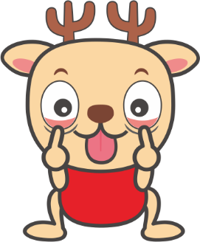
答錯了
重來
重來

Slide 4

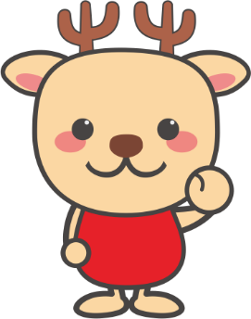
答對了
再見

